Slide 1
Одеський національний медичний університет
Кафедра внутрішньої медицини № 1
ПРАКТИЧНЕ ЗАНЯТТЯ
«КАРДІОМІОПАТІЇ»

Slide 2
КАРДІОМІОПАТІЇ
ГЕТЕРОГЕННА ГРУПА ЗАХВОРЮВАНЬ МІОКАРДА РІЗНОЇ ЕТІОЛОГІЇ З ПРОЯВАМИ МЕХАНІЧНОЇ ТА/АБО ЕЛЕКТРИЧНОЇ ДИСФУНКЦІЇ, ЯКА, ЯК ПРАВИЛО ПРИЗВОДИТЬ ДО ПАТОЛОГІЧНОЇ ГІПЕРТРОФІЇ ТА ДІЛАТАЦІЇ ШЛУНОЧКІВ, СЕРЦЕВО-СУДИННОЇ СМЕРТІ АБО ПРОГРЕСУЮЧОЇ СЕРЦЕВОЇ НЕДОСТАТНОСТІ.
- ІЗОЛЬОВАНЕ (ПЕРВИЧНЕ) УРАЖЕННЯ СЕРЦЯ
- ЧАСТИНА ГЕНЕРАЛІЗОВАНОГО СИСИТЕМНОГО ПОЛІОРГАННОГО ЗАХВОРЮВАННЯ (ВТОРИННЕ)

Slide 3
КЛАСИФІКАЦІЯ
Класифікація:
1) дилатаційна кардіоміопатія (ДКМП);
2) гіпертрофічна кардіоміопатія;
3) рестриктивна кардіоміопатія;
4) аритмогенна кардіоміопатія правого шлуночка;
5) некласифікована кардіоміопатія (систолічна дисфункція з мінімальною дилатацією, мітохондріальні захворювання, фіброеластоз).
У кожному з наведених вище 5 типів розрізняють кардіоміопатії:
1) сімейні, генетично детерміновані;
2) несімейні, негенетичні — ідіопатичні (невідомої етіології або з неідентифікованим генетичним дефектом) та набуті (асоційовані з іншими захворюваннями).
Крім ДКМП виокремлюють поняття гіпокінетичної недилатаційної кардіоміопатії (HNDC), головним діагностичним критерієм якої є зниження скоротливості міокарда (ФВЛШ <45 %) без розширення шлуночків.

Slide 4
Класифікація Американської асоціації серця первинних кардіоміопатій (B. J. Maron та співавт., 2006)
Генетичні
·ГКМП
·АКПШ
·Некомпактність ЛШ
·Глікогенози
·Порушення провідності
·Мітохондріальні міопатії
·Патологія іонних каналів
- Синдром довгого інтервалу QT
- Синдром Бругада
- Інші
Змішані (переважно негенетичні)
·ДКМП
·РКМП
Набуті
·Запальна (міокардит)
·Спричинена стресом (такоцубо)
·Перипартальна
·Спричинена тахікардією
·У дітей матерів із ЦД 1 типу

Slide 5
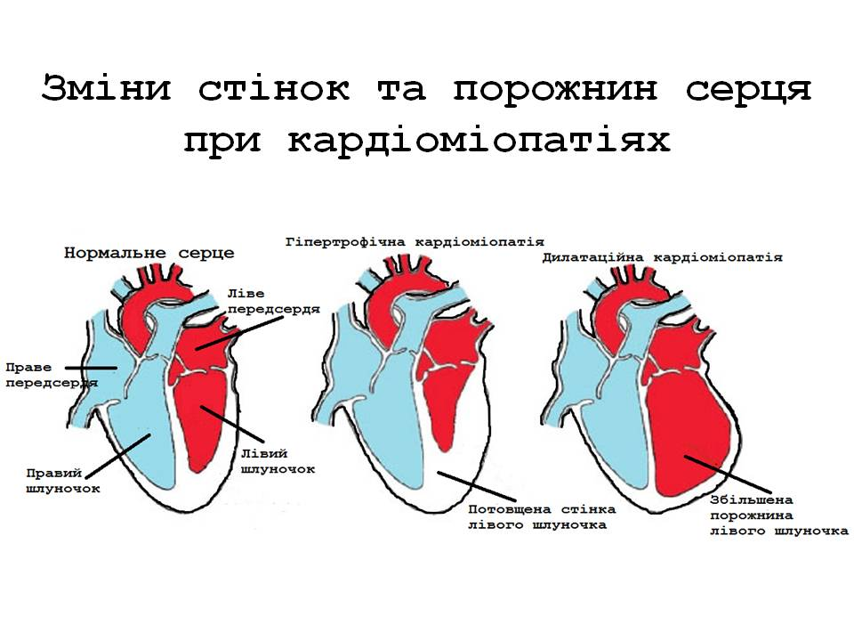

Slide 6
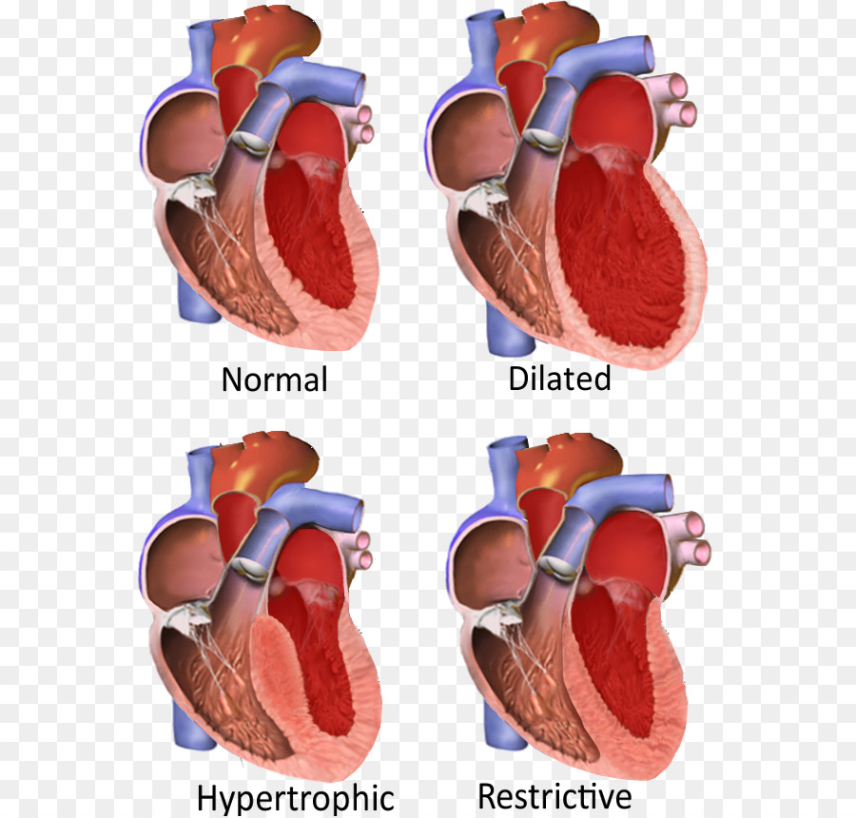

Slide 7
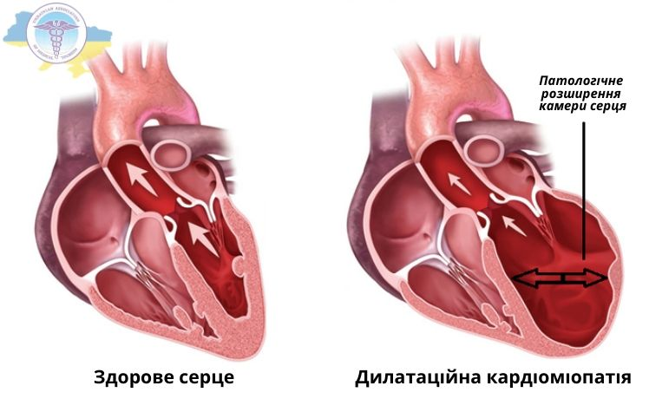

Slide 8
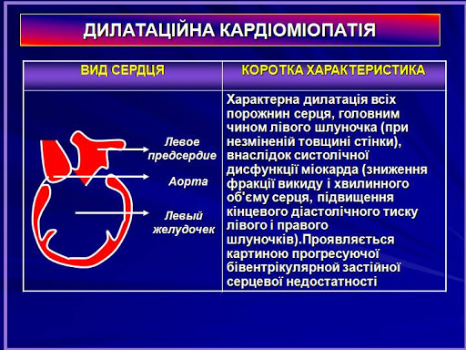

Slide 9
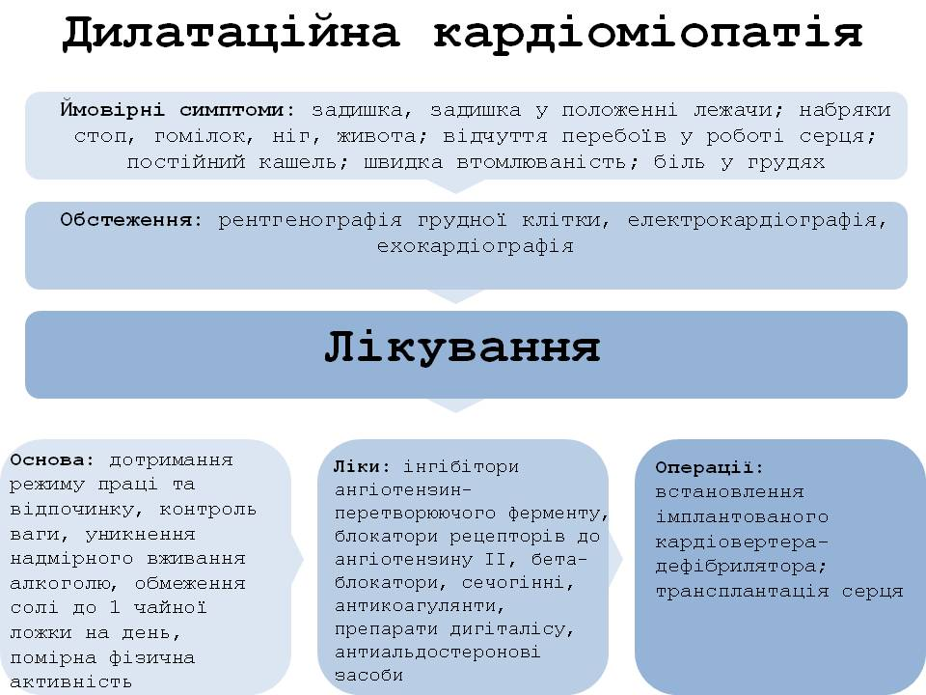

Slide 10
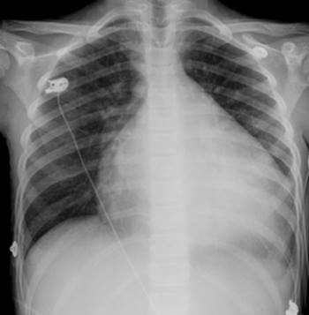
КАРДІОМЕГАЛІЯ У ПАЦІЄНТА З ДКМП

Slide 11
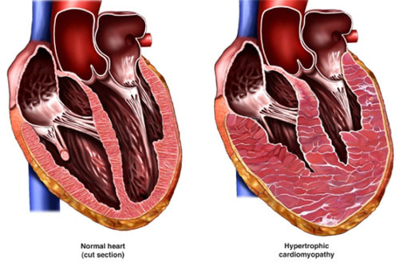

Slide 12
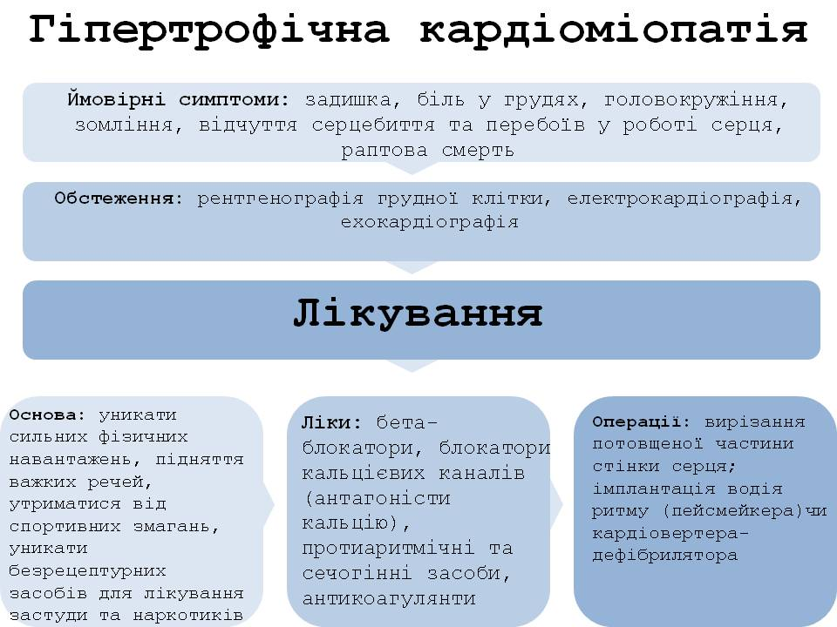

Slide 13
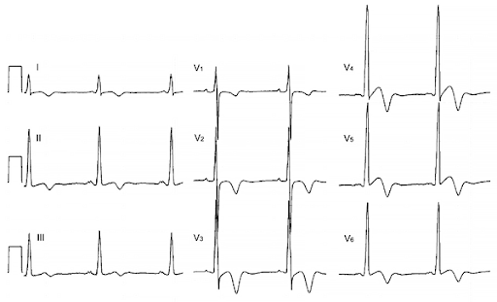
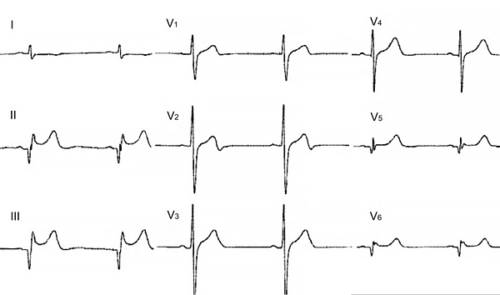
ЕКГ

Slide 14
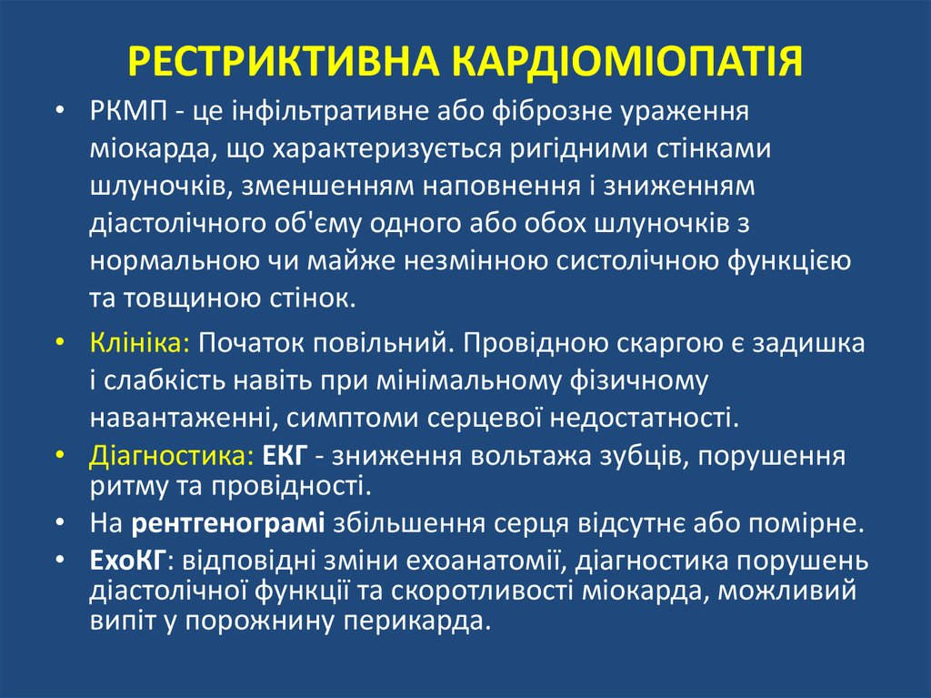

Slide 15
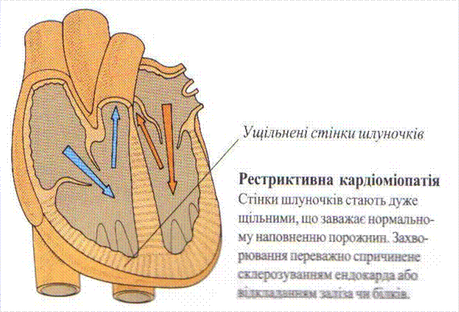

Slide 16
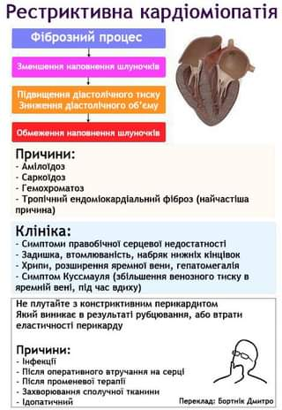

Slide 17
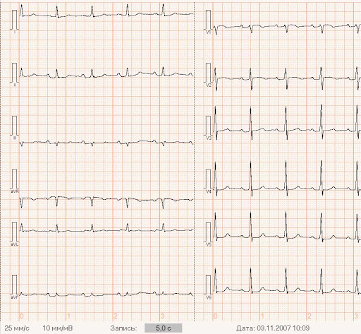
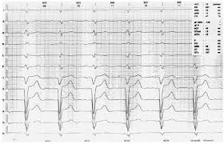
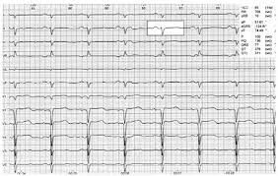

Slide 18
ЛІКУВАННЯ РКМП
МЕДИКАМЕНТОЗНЕ
(МАЛОЕФЕКТИВНЕ)
- гіпереозінофілія: Кортикостероїди, имунодепресанти
- ХСН: діуретики, вазодилататори, непрямі антикоагулянти
ХІРУРГІЧНЕ:
Фібропластичний ендокардит Лефлера
(висічення потовшеного
ендокарда)
Трансплантація серця

